Slide 1
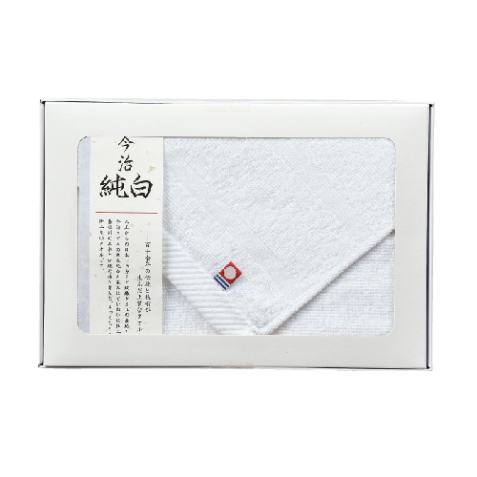
【提案書】
市松模様箱入 今治フェイスタオル
特徴
利用シーンを選ばない上品で良質な純白の今治フェイスタオルを、伝統的な市松柄のギフトボックスに詰めました。贈答用はもちろん、イベント等での特典用や景品用としても人気があります。
納期
納期スペース
仕様
素 材 ： 綿
サイズ ： 750×340mm
包 装 ： 化粧箱
生産国 ： 日本
備 考 ： 認定番号/第2019-1206号
お見積
お見積りスペース

